Slide 1

Фрагменты
Notes:
Титульный слайд с темой модуля, именем преподавателя

Slide 2
Цели модуля
Notes:
Титульный слайд с темой модуля, именем преподавателя

Slide 3
Структура модуля
Что такое фрагмент
Передача аргументов, взаимодействие с Activity
Жизненный цикл фрагментов
Работа с backstack и вложенными фрагментами
Notes:
Слайд-перечисление буллитами в один столбец

Slide 4
Цели модуля
По окончании модуля вы:
Научитесь работать с фрагментами
Узнаете как настроить взаимодействие между ними
Изучите ЖЦ фрагментов
Поработаете с backstack фрагментов
Notes:
Слайд с темой и просто текстом

Slide 5
Что такое фрагмент
Notes:
Титульный слайд с темой модуля, именем преподавателя

Slide 6
Цели урока
Рассмотрим
Научимся
Что такое фрагменты. Преимущества от использования фрагментов при создании UI.
Добавлять статический фрагмент на экран.
Узнаем
Что такое AndroidX библиотеки, для чего они нужны.
Notes:
Слайд с темой и просто текстом

Slide 7
Ограничения Activity
Только одна активити на экране
Нельзя переиспользовать активити внутри другой активити
У активити достаточно ограниченная работа с backstack.
A
B
C
D
Visible activity
A
B
A
Backstack
A
Notes:
Слайд с темой и просто текстом

Slide 8
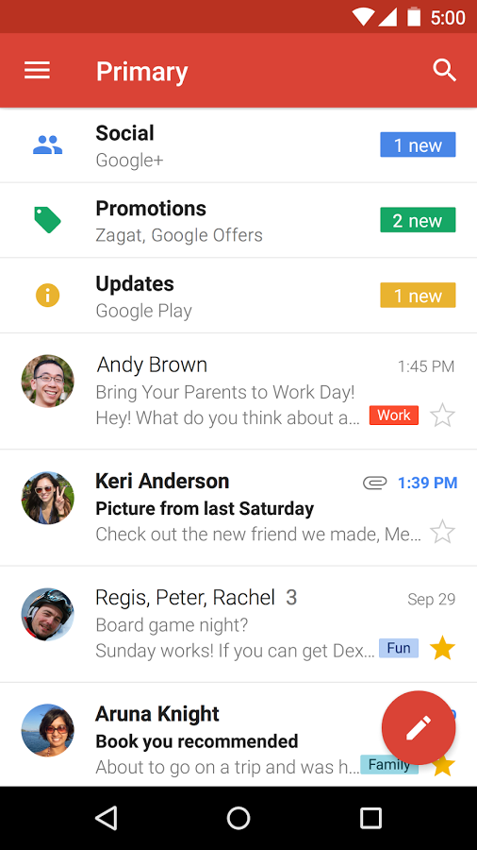
Фрагмент
Фрагмент представляет из себя часть интерфейса.
Прямоугольная область, которая обрабатывает события пользователя
Имеет свой жизненный цикл
Может иметь разметку
Находится внутри активити
На экране одновременно может быть несколько фрагментов
Может переиспользоваться
Notes:
Слайд с темой и просто текстом

Slide 9
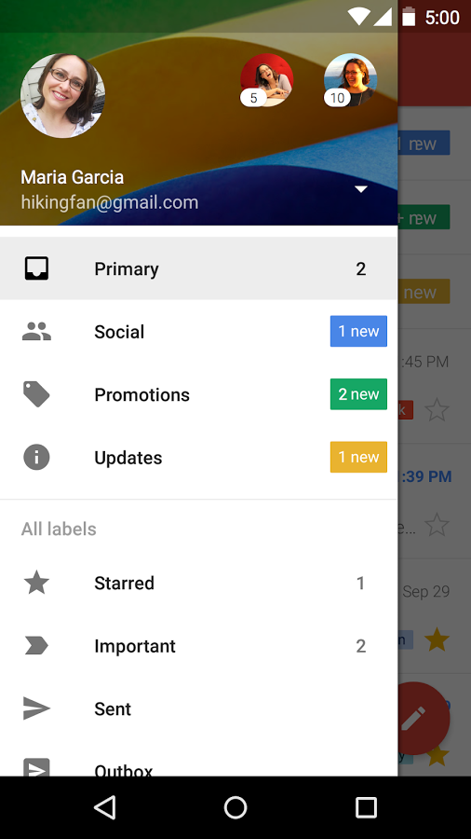
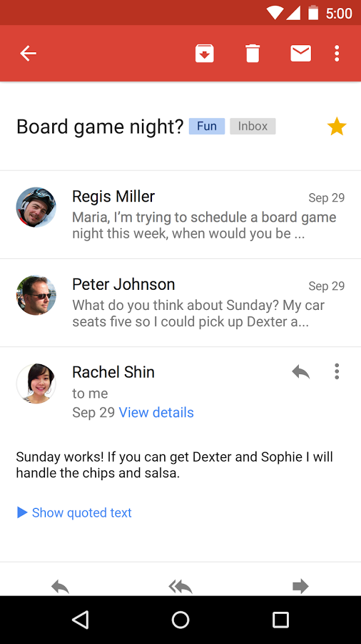
Использование фрагментов
Notes:
Слайд с темой и просто текстом

Slide 10
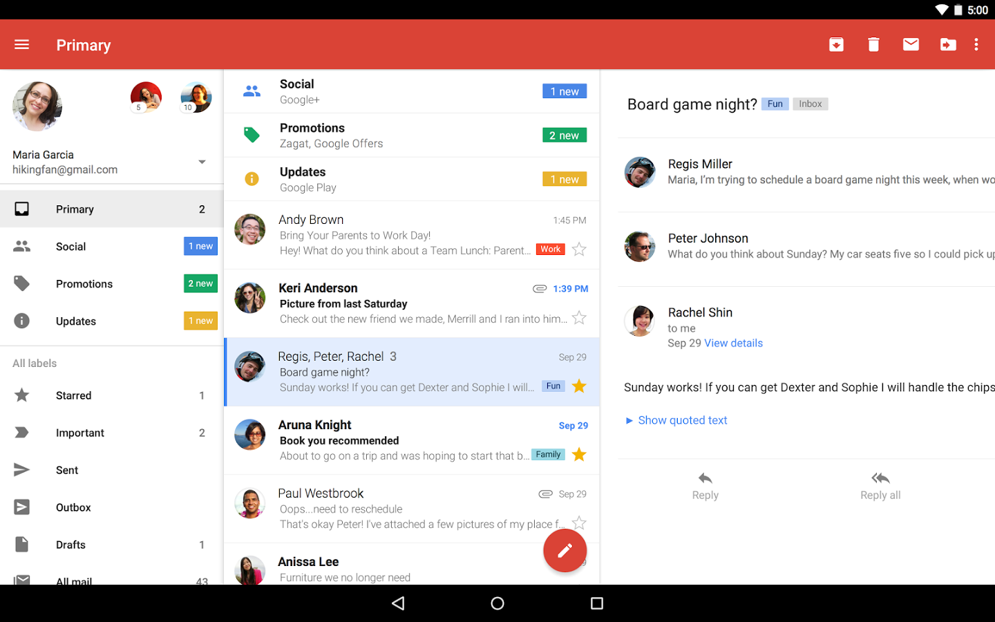
Использование фрагментов
Notes:
Слайд с темой и просто текстом

Slide 11
Использование фрагментов
Notes:
Слайд с темой и просто текстом

Slide 12
AndroidX
Необходимо, чтобы приложение поддерживалось на устройствах с различными версиями ОС.
if(Build.VERSION.SDK_INT >= Build.VERSION_CODES.N) {
//можем работать с функционалом Android 7
} else {
//не можем работать с функционалом Android 7
}
Notes:
Слайд с темой и просто текстом

Slide 13
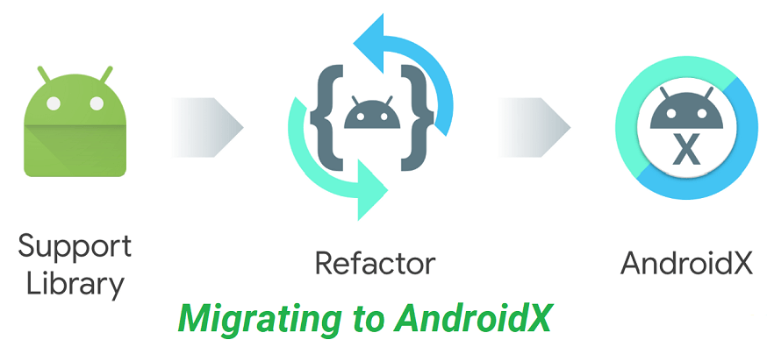
AndroidX
Набор библиотек из AndroidX позволяет:
добавить обратную совместимость функционала.
обновлять библиотеки независимо от версии ОС
получать новый функционал независимо от обновления ОС
Notes:
Слайд с темой и просто текстом

Slide 14
AndroidX и SupportLibrary
AndroidX является заменой SupportLibrary. Позволяет более гибко работать с версиями конкретных библиотек.
implementation "com.android.support:appcompat-v7:28.0.0"
implementation "com.android.support:design:28.0.0"
implementation "com.android.support:cardview-v7:28.0.0"
implementation "androidx.appcompat:appcompat: 1.1.0"
implementation "com.google.android.material:material:1.1.0-beta01"
implementation "androidx.cardview:cardview:1.0.0"
Notes:
Слайд с темой и просто текстом

Slide 15
Выводы
На этом уроке мы рассмотрели, что такое фрагмент, для чего можно его использовать. Рассмотрели, для чего нужны библиотеки AndroidX и SupportLibrary. Научились добавлять в активити статический фрагмент.
Notes:
Слайд с темой и просто текстом

Slide 16
Передача аргументов, взаимодействие с Activity
Notes:
Титульный слайд с темой модуля, именем преподавателя

Slide 17
Цели урока
Рассмотрим
Что такое фрагмент менеджер
Научимся
Добавлять фрагмент в активити динамически
Передавать извне аргументы
Взаимодействовать с активити из фрагмента
Notes:
Слайд с темой и просто текстом

Slide 18
FragmentManager
Получение из Activity:
getFragmentManager() - возвращает android.app.FragmentManager
getSupportFragmentManager() - возвращает androidx.fragment.app.FragmentManager
Позволяет:
Найти фрагмент: findFragmentById(), findFragmentByTag()
Работать с транзакциями фрагментов: добавлять, удалять, заменять фрагменты, работать с backstack
Notes:
Слайд с темой и просто текстом

Slide 19
Взаимодействие фрагментов
Взаимодействие Activity:
onActivityResult
Через статический объект
Взаимодействие Fragment:
Через хост-activity
Через статический объект
Notes:
Слайд с темой и просто текстом

Slide 20
Выводы
На этом уроке мы рассмотрели, как добавлять фрагмент в активити динамически и передавать извне аргументы
Научились взаимодействовать с активити из фрагмента.
Notes:
Слайд с темой и просто текстом

Slide 21
ЖЦ фрагментов
Notes:
Титульный слайд с темой модуля, именем преподавателя

Slide 22
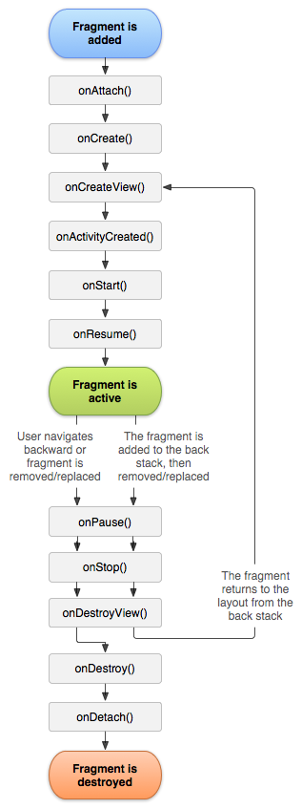
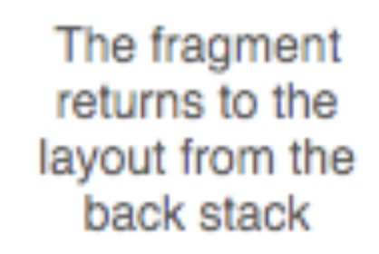
ЖЦ фрагмента
Связь с активити:
onAttach
onActivityCreated
onDetach
ЖЦ view фрагмента:
onCreateView
onDestroyView
Notes:
Слайд с темой и просто текстом

Slide 23
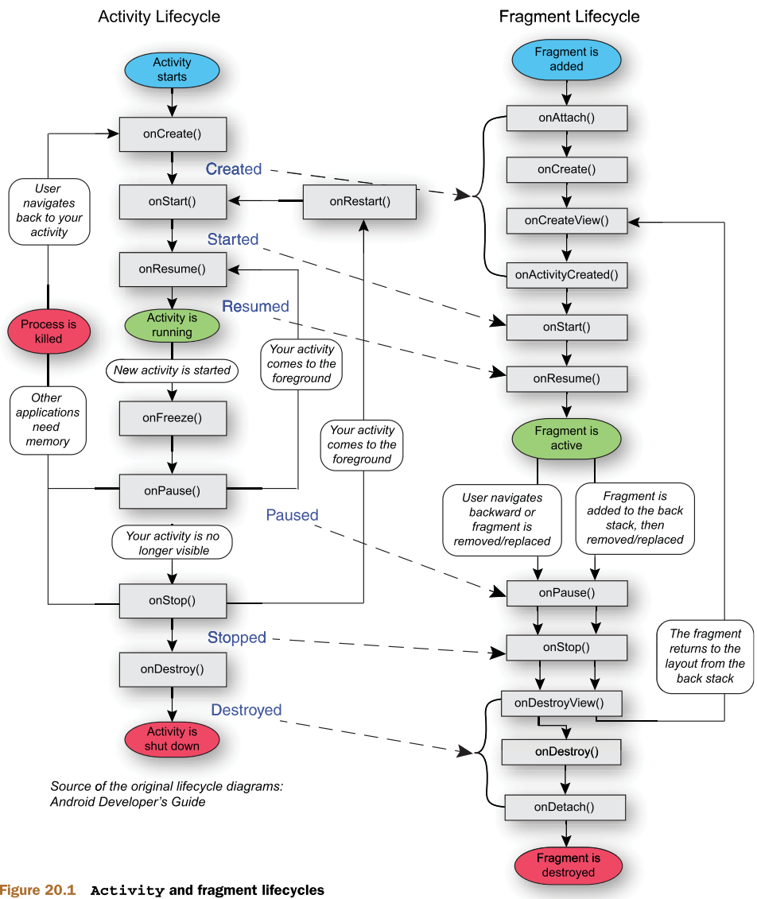
Связь ЖЦ активити и фрагмента
Notes:
Слайд с темой и просто текстом

Slide 24
onAttach(context)
ЖЦ фрагмента
onAttach - первый из методов ЖЦ, который вызывается у фрагмента является в тот момент, когда фрагмент прицепляется к активити.
Notes:
Слайд с темой и просто текстом

Slide 25
onAttach(Context)
ЖЦ фрагмента
onCreate(Bundle)
onCreate - в этом методе вы можете совершать инициализационные действия в фрагменте.
Учтите, работа с View недоступна!
Notes:
Слайд с темой и просто текстом

Slide 26
onAttach(Context)
ЖЦ фрагмента
onCreate(Bundle)
onCreateView - создает корневую View для фрагмента
onCreateView(..., Bundle)
override fun onCreateView(
inflater: LayoutInflater,
container: ViewGroup?,
savedInstanceState: Bundle?
): View? {
return inflater.inflate(R.layout.fragment_info, container, false)
}
Notes:
Слайд с темой и просто текстом

Slide 27
onAttach(Context)
ЖЦ фрагмента
onCreate(Bundle)
onActivityCreated - означает, что у фрагмента была создана вью, она была добавлена к родительской вью активити, активити была создана.
В нем можно работать любым способом со View.
onCreateView(..., Bundle)
onActivityCreated(Bundle)
Notes:
Слайд с темой и просто текстом

Slide 28
onAttach(Context)
ЖЦ фрагмента
onCreate(Bundle)
onViewStateRestored - вызывается, когда все состояния вью уже были автоматически восстановлены, и вы можете обновить их состояние по собственной логике в этом методе из savedInstanceState
onCreateView(..., Bundle)
onActivityCreated(Bundle)
onViewStateRestored(Bundle)
Notes:
Слайд с темой и просто текстом

Slide 29
onViewStateRestored(Bundle)
ЖЦ фрагмента
onStart()
Фрагмент становится видимым, и с ним можно взаимодействовать.
После onResume фрагмент остается в этом состоянии, пока он не начнет скрываться с экрана или уничтожаться.
onResume()
Notes:
Слайд с темой и просто текстом

Slide 30
onPause()
ЖЦ фрагмента
onStop()
onPause - фрагмент переходит в состояние paused
onStop - фрагмент становится невидимым
onSaveInstanceState - сохраняется состояние при пересоздании
onSaveInstanceState(Bundle)
Notes:
Слайд с темой и просто текстом

Slide 31
onPause()
ЖЦ фрагмента
onStop()
onDestroyView - уничтожается вью фрагмента, ссылки на вью должны быть очищены.
Фрагмент может остаться в этом состоянии и не уничтожаться полностью, если он кладется в backstack.
onSaveInstanceState(Bundle)
onDestroyView()
Notes:
Слайд с темой и просто текстом

Slide 32
onDestroyView()
ЖЦ фрагмента
onDestroy()
Если фрагмент перестает использоваться и уничтожается, то вызываются:
onDestroy - необходимо очистить все состояние
onDetach - очистить связи с активити
onDetach()
Notes:
Слайд с темой и просто текстом

Slide 33
Выводы
На этом уроке рассмотрели:
ЖЦ фрагмента
связь ЖЦ фрагмента с ЖЦ активити
какие методы вызываются при смене фрагментов
ситуацию добавления фрагмента после сохранения состояния фрагмент менеджером
Notes:
Слайд с темой и просто текстом

Slide 34
Работа с backstack, вложенные фрагменты
Notes:
Титульный слайд с темой модуля, именем преподавателя

Slide 35
Цели урока
Рассмотрим
Что такое backstack фрагментов
Как отображать вложенные фрагменты
Научимся
Работать с backstack
Notes:
Слайд с темой и просто текстом

Slide 36
Backstack
Backstack это хранилище состояний. Состояние изменяется с помощью транзакций. В backstack добавляется транзакция.
supportFragmentManager.beginTransaction()
.replace(R.id.container, InfoFragment.newInstance("text"))
.addToBackStack("State name")
.commit()
Notes:
Слайд с темой и просто текстом

Slide 37
Backstack
Activity
Activity
Нажатие кнопки
“Назад”
Fragment 2 (видимый)
Fragment 2 (удален)
Fragment 1 (скрыт)
Fragment 1 (видимый)
Notes:
Слайд с темой и просто текстом

Slide 38
Вложенные фрагменты
Activity
ParentFragment
ParentFragment
NestedFragment
NestedFragment
Nested
Fragment
Notes:
Слайд с темой и просто текстом

Slide 39
Добавление дочернего фрагмента
Статическое добавление:
<!-- fragment_parent.xml -->
<fragment
android:id="@+id/nestedFragment"
android:name="com.skillbox.NestedFragment"
android:layout_width="match_parent"
android:layout_height="match_parent" />
Динамическое добавление:
// ParentFragment.kt
childFragmentManager.beginTransaction()
.add(R.id.container, NestedFragment())
.commit()
//фрагмент менеджер родительской активити
fragmentManager.beginTransaction()
...
Notes:
Слайд с темой и просто текстом

Slide 40
Обращение к родительскому фрагменту
//NestedFragment.kt
//Получение родительских сущностей
val fragment: Fragment? = parentFragment
val parentActivity: Activity? = activity
//Преобразование к интерфейсу
val parent: SomeInterface? = parentFragment?.let { it as? SomeInterface }
?: parentActivity?.let { it as? SomeInterface }
parent?.makeAction()
Notes:
Слайд с темой и просто текстом

Slide 41
Выводы
На этом мы:
рассмотрели, что такое backstack
научились с ним работать
узнали, как можно работать с вложенными фрагментами
Notes:
Слайд с темой и просто текстом

Slide 42
Домашнее задание
Notes:
Титульный слайд с темой модуля, именем преподавателя

Slide 43
Домашнее задание
Вы научитесь:
отображать фрагменты динамически
передавать аргументы внутрь фрагментов
работать с бекстеком
взаимодействовать с активити
использовать вложенные фрагменты
Необходимо для навигации использовать фрагменты вместо активити.
Дополнительное задание:
разберетесь с паттерном master-detail
научитесь отображать фрагменты с анимацией
Notes:
Слайд с темой и просто текстом

